Slide 1
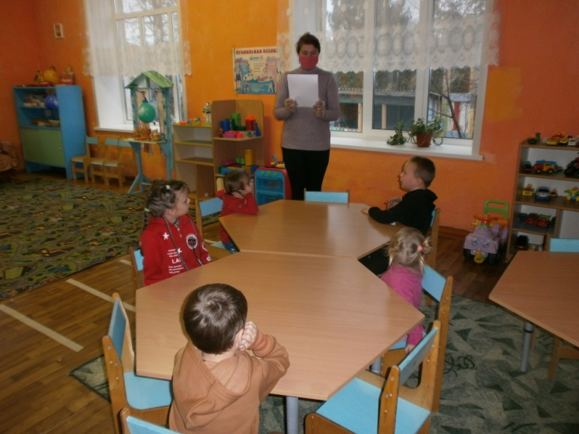
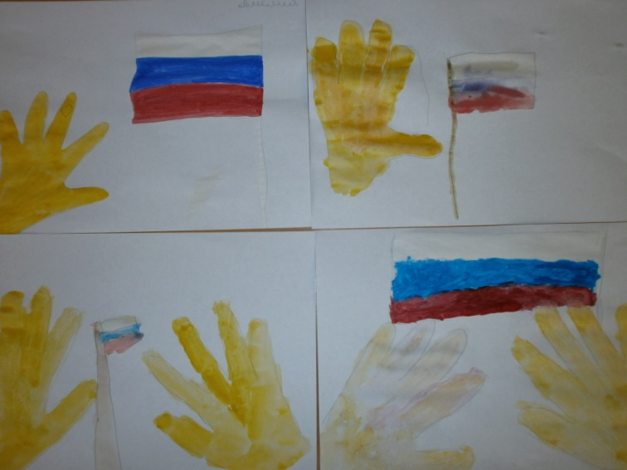
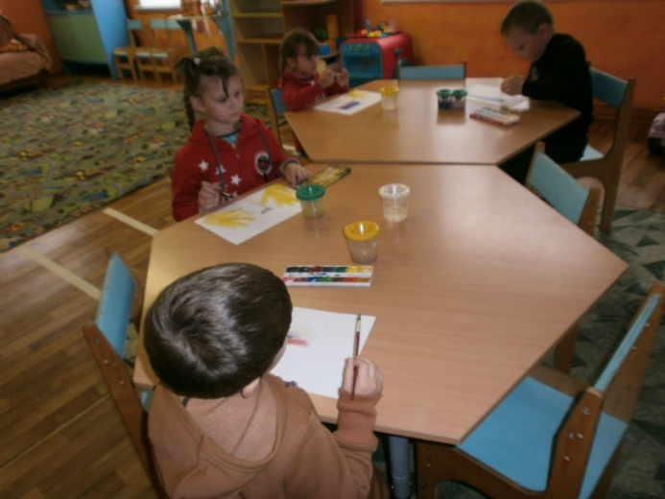
В дошкольной группе прошли мероприятия посвященные дню народного единства. 1. Рассказ воспитателя о «Дне народного единства». 2.Рисование : «4 ноября - День народного единства»

